Slide 1
Криптологија и основне криптолошке методе
MARKO MARJANOVIC

Slide 2
Криптографија
Криптографија је наука која се бави методима очувања тајности информација.
Када се личне, финансијске, војне или информације државне безбедности преносе са места на место, оне постају рањиве на прислушкивачке тактике.
Овакви проблеми се могу избећи криптовањем (шифровањем) информација које их чини недоступним нежељеној страни.

Slide 3
Шифарски системи
Шифра и дигитални потпис су криптографске технике које се користе да би се имплементирали безбедносни сервиси.
Основни елемент који се користи назива се шифарски систем или алгоритам шифровања.
Сваки шифарски систем обухвата пар трансформација података, које се називају шифровање и дешифровање.

Slide 4
Шифровање
Шифровање је процедура која трансформише оригиналну информацију (отворени текст) у шифроване податке (шифрат).
Обрнут процес, дешифровање, реконструише отворени текст на основу шифрата.
Приликом шифровања, поред отвореног текста, користи се једна независна вредност која се назива кључ шифровања.
Слично, трансформација за дешифровање користи кључ дешифровања.
Број симбола који представљају кључ (дужина кључа) зависи од шифарског система и представља један од параметара сигурности тог система.

Slide 5
Криптоанализа
Криптоанализа је наука која се бави разбијањем шифри, односно откривањем садржаја отвореног текста на основу шифрата, а без познавања кључа.
У ширем смислу, криптоанализа обухвата и проучавање слабости криптографских елемената, као што су, на пример, хеш функције или протоколи аутентификације.
Различите технике криптоанализе називају се напади.

Slide 6
Криптографија мора да обезбеди следеће:
Интегритет или веродостојност информација које се шифрују се брине о томе да не дође до неовлашћене промене информација, као што су мењање информације, брисање информације и замена информације. Да би се осигурала веродостојност, мора постојати начин провере да ли је информација промењена од стране неовлашћене особе.

Slide 7

Тајност информација осигурава да је садржај информације доступан само овлашћеним особама односно само оним који поседују кључ. Постоје бројни начини заштите тајности, почев од физичке заштите до математичких алгоритама који скривају податке.
Провера идентитета корисници који почињу комуникацију се требају прво представити један другоме па тек онда почињу са разменом информација.
Немогућност избјегавања одговорности је врло важна ставка, поготово у новије време када се велики део новчаних трансакција обавља путем интернета.

Slide 8
Криптовање
Порука се може слати путем рачунарске мреже као изворни текст или као неразумљив садржај који се назива шифрован или криптован текст .
Поступак помоћу кога се изворни текст трансформише у шифрован текст се назива криптовање.
Криптовање се користи да би се обезбедило да ниједан корисник, осим корисника коме јепорука намењена, не може да сазна садржај поруке .

Slide 9
Ако неовлашћени корисници дођу у посед криптованог текста и виде његов садржај не могу прочитати изворни текст.
Криптовање изворног текста се обавља помоћу одређеног правила за криптовање односно криптографског алгоритма.
Сваки криптографски алгоритам као улазне податке има изворни текст и кључ а као излаз даје криптовани текст.
Поступак који омогућава да се од криптованог текста добије оригинални изворни текст назива седекриптовање.
Декриптовање односно дешифровање представља инверзни поступак од криптовања.
Криптовани текст за који није познат кључ зове се криптограм.

Slide 10
Криптологија = криптографија + криптоанализа
Наука која проучава криптовања и декриптовања података се назива Криптографија.
Криптографија сеослања на математику и омогућава чување важних података као и њихов пренос преко рачунарске или телекомуникационе мреже а да при томе нико не може да их прочита осим корисника коме су намењени.
Док се Криптографија бави заштитом података, Криптоанализа је наука о откривању односно "разбијању"криптованих порука.
Обједињене Криптографија и Криптоанализа се називају Криптологија.

Slide 11
Криптографски протоколи
Протокол представља скуп правила и конвенција који дефинише комуникациони оквир између два или вишеучесника у комуникацији.
Ту спадају: успостављање везе, одржавање везе, раскид везе и обнављањевезе у случају прекида.
Криптографски протоколи се употребљавају за успостављање сигурне комуникације преко непоузданих глобалних мрежа и дистрибуираних система.
Ослањају се на криптографске методе заштите како би корисницима обезбедили основне сигурносне услуге поверљивости, интегритета и непорицљивости.

Slide 12
Разлика између кодира ња и шифровања
Треба напоменути разлике између термина кодирање и шифровање.
Појам кодирање се односи на трансформацију изворног текста које се врши на основу обимне „књиге“ кодова, у којој се речи и фразе замењују случајним низом знакова. На пример, “YWRT" може бити код за "Ја се зовем Петар".
Насупрот томе, шифра ради на нижем нивоу: на нивоу појединачних слова, малих група слова, или у модерним шемама над појединачним битовима. Уз то се уместо “књиге” кодова користе алгоритми који су утемељени неком математичком формулом.

Slide 13
Криптосистеми
Постоји две врсте криптосистема: симетрични и асиметрични.
У симетричним системима, исти кључ (тајни кључ) користи се и за шифровање и за дешифровање.
Манипулација подацима у симетричним системима бржа је него у асиметричним системима јер генерално користе краћу дужину кључа.
Асиметрични системи користе јавни кључ за шифровање поруке а приватни кључ за њено дешифровање. Коришћење асиметричних система побољшава безбедност комуникације.

Slide 14
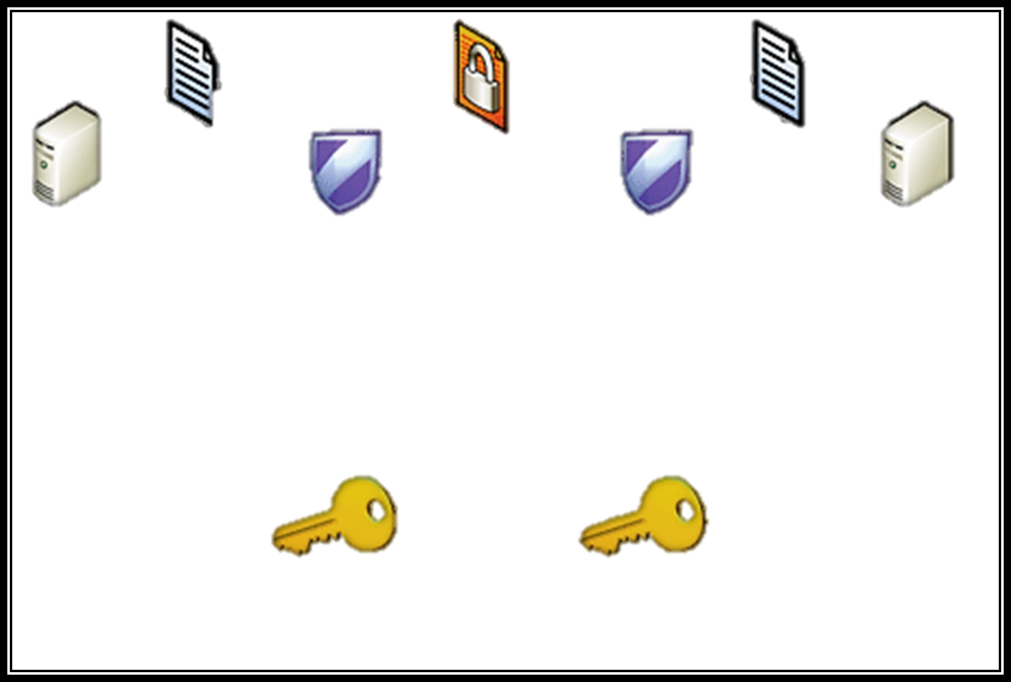
Отворен текст
Шифрован текст
Отворен текст
Пошиљалац
Енкриптовање
Декриптовање
Прималац
Јавни кључ
Тајни кључ

Slide 15
Код и криптолингвистика
У колоквијалној употреби, термин „код“ често се користи за било коју врсту шифровања или скривање значења. Међутим, у криптографији, код има специфичније значење. Он значи замену за јединицу чистог текста (реч или фразу) са шифрованом речју.
Криптоанализа је термин који се користи за проучавање метода за прибављање значења шифроване информације без приступа кључу. То је проучавање начина за пробој алгоритама за шифровање или њихових имплементација. Проучавање карактеристика језика који имају неку примену у криптографији или криптологији назива се криптолингвистика.

